Slide 1
모바일 프로그래밍
-최종 발표
3조- 보이지않는손

Slide 2
목차
앱 소개
아이디어 선정 배경
앱기능
구현화면 영상
작업일지
QnA

Slide 3
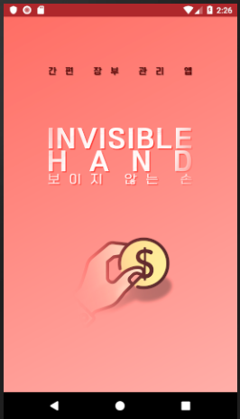
앱 소개
보이지 않는 손- 장부 어플리케이션
-여러 장부 관리에 효율적
-특정 항목 추가 수정 삭제 관리에 용이
-특정 기간 특정 항목에 대한 수입, 지출관리에 용이
-특정 항목 수량을 한번에 파악하기에 용이.
-그 외 장부가 주는 여러 장점.

Slide 4
아이디어 선정 배경
컴퓨터를 잘 사용하지 못하지만 스마트폰을 잘 사용하시는 분들이 많은데, 자영업자 분들이 장부를 입출력 할 때 보다 쉽고 간단하게 하기 위함.
장부를 종이로 하여 관리 할 경우, 장부가 늘어나 관리하기 어려움.(예전 데이터의 관리)
장부를 스마트폰 화 했을 경우 대조 및 특정 항목에 대해서 한눈에 보기 용이함.

Slide 5
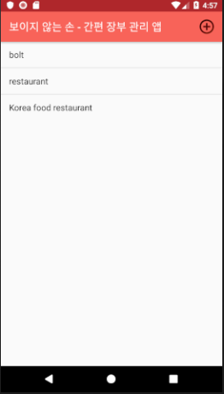
앱 기능
시작 화면
-스레드 사용
장부 관리 화면
장부 추가 dialog
파일 입출력
리스트 뷰 (1)
콘텍스트 액션 바 사용

Slide 6
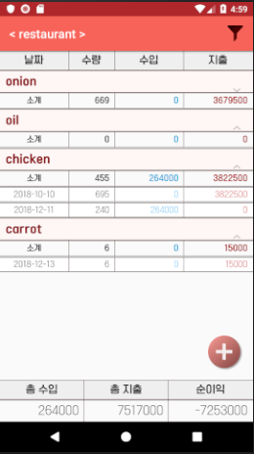
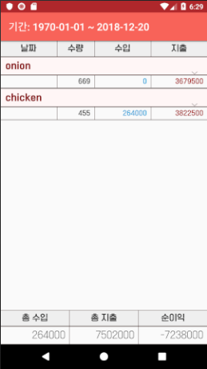
앱 기능
장부 메인 화면
- 커스텀 리스트 뷰
- 파일 입출력
- 컨텍스트 메뉴 구성
- 필터링 dialog
- Radio button 구성
필터링 화면
- 커스텀 리스트 뷰

Slide 7
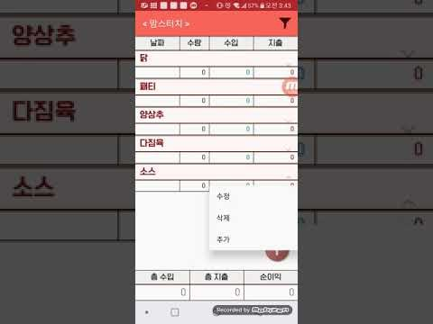
구현화면 영상

Slide 8
작업 일지
조원 | 역할 | 주요 작업일지
노승현 | 팀장 및 코더 | 코딩 11.19 ~ 11.23: 장부 항목 추가기능 및 화면 구성 11.26 ~ 12.03: 파일 입출력 관련 기능 구현 12.03 ~ 12.08: 장부 추가기능 구현 버그 픽스 12.11 ~ 12.13: 파일 입출력 오류 수정. 12.19: 사용자 편의성 기능 추가
김정희 | UI 디자인 | 11.24 ~ 11.28: 액티비티 내 기능 배치 및 톤바꿈 11.09 ~ 12.01: 각 아이콘 및 버튼 커스텀 12.02 ~ 12.05: 시작 화면(스플래시 액티비티) 구성 12.05 ~ 12.07: 해상도 별 작업 12.18 ~ 12.19: 앱 아이콘 변경(해상도마다 각각 제작) 기타 정보 앱 구현 색상: 팬톤이 선정한 2019년의 컬러 리빙 코랄(living coral) Text pont design210 옴니고딕
나정기 | 발표 및 테스터 | 12.08: 1차 테스트 케이스 및 시나리오 작성 12.09 ~ 12.10: 테스트 및 테스트 보고서 작성 12.14: 2차 테스트 케이스 및 시나리오 작성 12.15 ~ 12.16: 테스트 및 테스트 보고서 작성 12.20: 최종 보고서 작성
원주혜 | 코더 | 코딩 11.19 ~ 11.23: 코드 작성 부분과 관련된 새로운 액티비티 및 임시 레이아웃을 작성 11.26 ~ 12.03: 사용자 입력 부 항목 및 세부 내역을 추가, 삭제, 수정기능 구현 12.03 ~ 12.08: 필터링 기능 및 액티비티전환 함수 구현 버그 픽스 12.11 ~ 12.13: 사용자의 입력 부분에 대한 예외처리 코드 작성 12.17 ~ 12.18: 필터링 기능 사용자 편의성에 맞춰 수정

Slide 9
QnA

